Slide 1
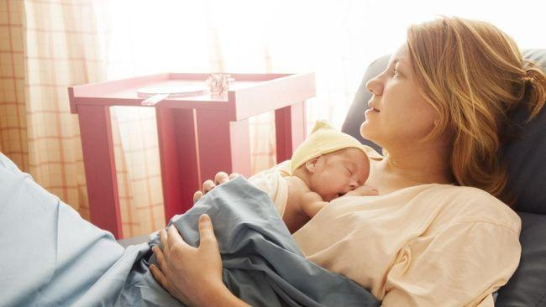
KONSEP NEONATUS ESENSIAL
Ns.Wiwi Kustio Priliana.,SST.,SPd.,MPH.

Slide 2
CAPAIAN PEMBELAJARAN
Memahami konsep neonatus
Menilai status pernapasan
Mengelola termoregulasi
Mencegah infeksi
Memenuhi kebutuhan nutrisi

Slide 3
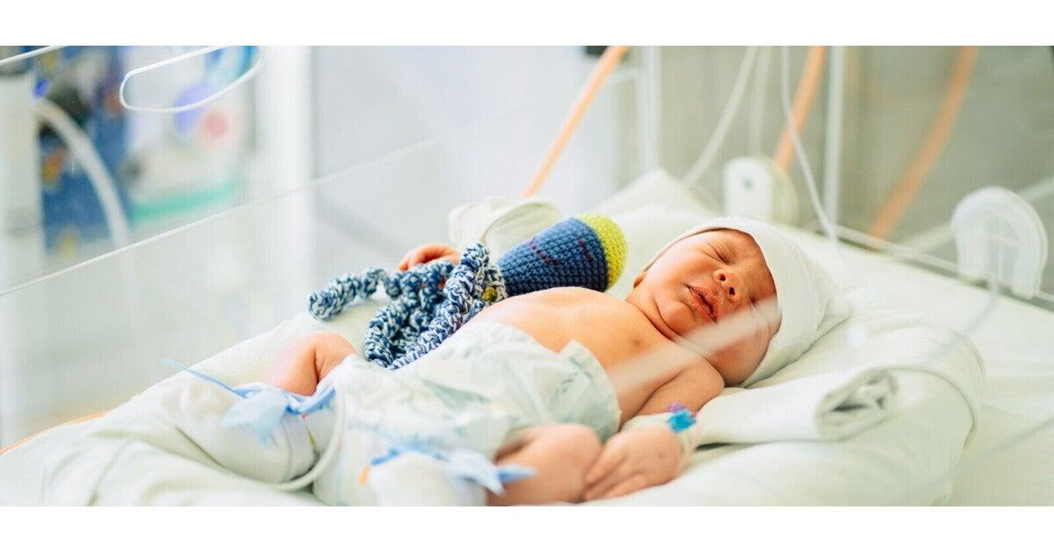
DEFINISI NEONATUS
Usia 0–28 hari
Masa adaptasi kritis kehidupan
Peralihan intrauterin ke ekstrauterin

Slide 4
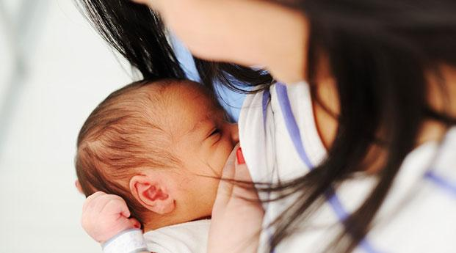
KARAKTERISTIK NEONATUS
Pernapasan belum stabil
Imunitas rendah
Rentan hipotermia
Ketergantungan pada ASI

Slide 5
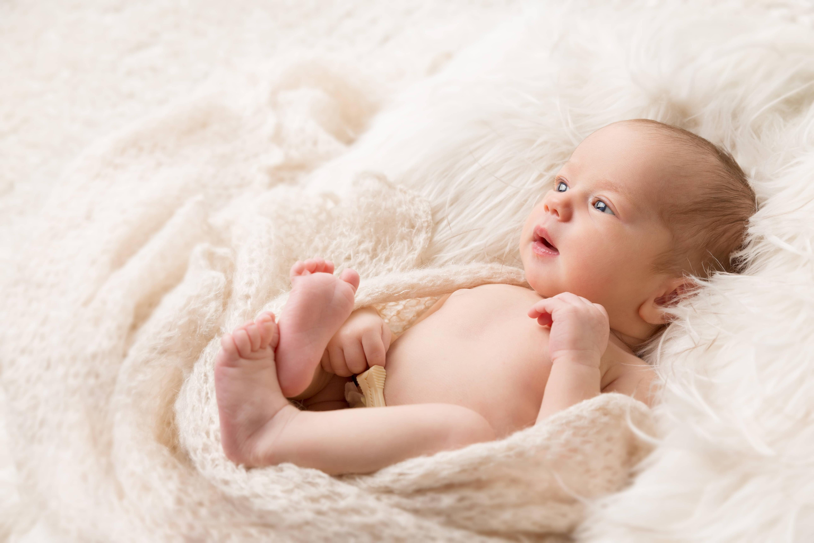
STATUS PERNAPASAN NORMAL
Frekuensi 30–60 x/menit
Tidak ada retraksi
Tidak sianosis

Slide 6
Status Pernapasan Neonatus
Adaptasi Pernapasan
Nafas pertama terjadi dalam 30 detik setelah lahir
Paru-paru mengembang menggantikan cairan dengan udara
Tanda Pernapasan Normal
Frekuensi: 30–60 x/menit
Tidak ada retraksi
Tidak ada bunyi tambahan

Slide 7
DISTRES PERNAPASAN
Takipnea (>60x/menit)
Retraksi dada
Cuping hidung
Sianosis

Slide 8
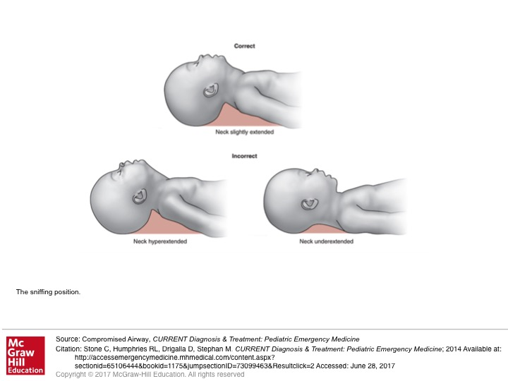
INTERVENSI PERNAPASAN
Observasi pola napas
Posisi sniffing
Resusitasi bila perlu

Slide 9
TERMOREGULASI NEONATUS
Suhu normal: 36,5–37,5°C
Rentan kehilangan panas

Slide 10
Mekanisme Kehilangan Panas
Evaporasi
Konduksi
Konveksi
Radiasi

Slide 11
1.EVAPORASI
Adalah kehilangan panas akibat penguapan cairan ketuban pada permukaan tubuh oleh panas tubuh bayi sendiri.Hal ini merupakan jalan utama bayi kehilangan panas.Kehilangan panas juga terjadi jika saat lahir tubuh bayi tidak segera di keringkan atau terlalu cepet di mandikan dan tubuhnya tdk segera di keringkan dan di selimuti
2. KONDUKSI
Adalah kehilangan panas tubuh melalui kontak langsung antara tubuh bayi dengan permukaan yang dingin spt meja,tempat tidur,atau timbangan.

Slide 12
3. KONVEKSI
Adalah kehilangan panas tubuh yang terjadi saat bayi terpapar udara sekitar yang lebih dingin. Bayi yang di lahirkan atau di tempatkan dalam ruangan dingin akan cepat mengalami kehilangan panas .
4. RADIASI
Adalah kehilangan panas yang terjadi karena bayi di tempatkan di dekat benda benda yang mempunyai suhu lebih rendah dari dari suhu bayi walaupun tidak bersentuhan secara langsung.

Slide 13
B. Mencegah kehilangan panas
Ruang bersalin
Suhu ruangan minimal 25 C, tutup semua pintu dan jendela
Keringkan tubuh bayi tanpa membersihakn vernik
Keringkan bayi mulai muka, kepala,dan bagian tubuh lain kecuali bagian tangan tanpa membersihkan vernik ( vernik membantu menghangatkan bayi )segera ganti handuk dari basah dg handuk kering
Letakkan bayi di dada atau perut ibu,bayi tengkurap,luruskan dan kepala bayi berada di antara payudara ibu dengan posisi sedikit lebih rendah darim putting payudara ibu
IMD ( Inisiasi Menyusu Dini )
Gunakan pakaian bayi yang hangat pasangkan topi pada bayi
Jangan segera menimbang bayi atau memandikan bayi karena bayi akan kehilangan panas dan bayi akan hipotermi penimbangan di lakukan setelah bayi kontak selama 1 jam dengan kulit ibu dan sudah menyusu.saat penimbangan bayi dalam keadaan bayi di selimuti ( hasil di kurangi berat selimut)

Slide 14
7. Gunakan pakaian bayi yang hangat pasangkan topi pada bayi.
8.Jangan segera menimbang bayi atau memandikan bayi karena bayi akan kehilangan panas dan bayi akan hipotermi penimbangan di lakukan setelah bayi kontak selama 1 jam dengan kulit ibu dan sudah menyusu.saat penimbangan bayi dalam keadaan bayi di selimuti ( hasil di kurangi berat selimut).Bayi di mandikan tidak kurang dari 6 jam setelah lahir dan setelah kondisi bayi stabil.
9. Rawat gabung ( rooming in)

Slide 15
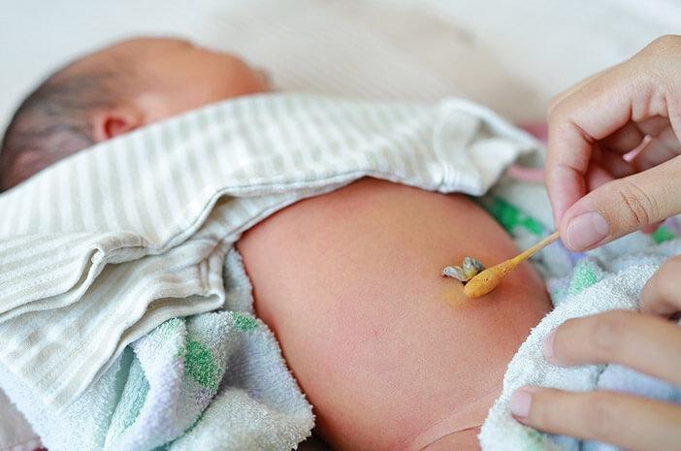
PENCEGAHAN INFEKSI
Cuci tangan (5 momen WHO)
Perawatan tali pusat kering & bersih
ASI eksklusif
Imunisasi awal (HB0, BCG)

Slide 16
Faktor Risiko Infeksi
Imunitas rendah
Paparan lingkungan
Prosedur invasif

Slide 17
TANDA INFEKSI
Demam / hipotermia
Bayi lemas
Tidak menyusu
Napas cepat

Slide 18
KEBUTUHAN NUTRISI
ASI eksklusif selama 6 bulan.
Kolostrum penting
Frekuensi menyusu adekuat

Slide 19
TANDA NUTRISI CUKUP
BAK ≥ 6x/hari
Berat badan meningkat
Bayi tampak puas setelah menyusu
Kulit bayi sehat
Gerak bayi aktif
Reflek bayi bagus

Slide 20
Masalah Nutrisi
Tidak efektif menyusu
Berat badan turun berlebihan
Dehidrasi

Slide 21
PERAN PERAWAT
Edukasi menyusui
Observasi pelekatan
Monitoring berat badan
Support Psikologis pada ortu

Slide 22
INTEGRASI ASUHAN
Pernapasan mempengaruhi nutrisi
Hipotermia meningkatkan risiko infeksi
Semua aspek saling berkaitan

Slide 23
TERIMA KASIH

